Slide 1
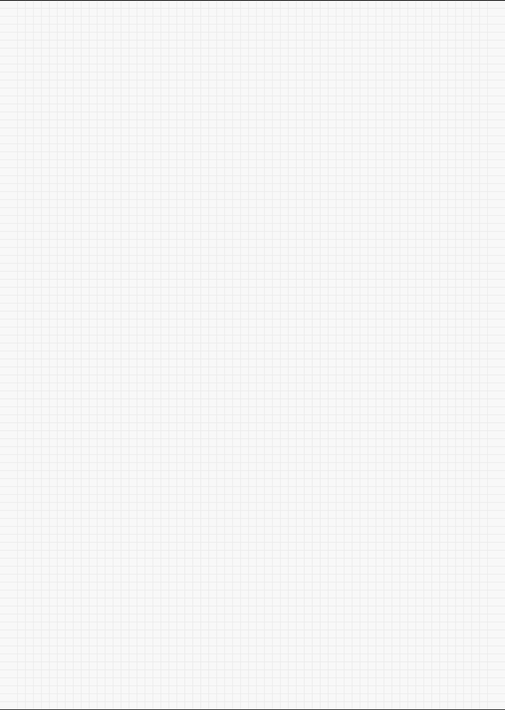

Slide 2
目次
従業員の追加・管理 2
  新入社員の登録
  社員情報の一括更新 ※全件出力も含む
  休職設定
  退職者の対応
代理申請 6
  代理で申請する
パスワード設定 ※社員のパスワードを変える方法 7
勤務形態の追加・編集 8
  新しく勤務形態を追加する
  既存の勤務形態を確認・編集する
組織/グループの追加・編集 10
  新しくグループ（組織）を追加する
  グループ（組織）を編集する
  グループ（組織）を確認・削除する
通勤交通費の確認と追加・編集 12
  新しく交通費を登録する
  交通費を編集する
  交通費を確認する
通常シフトの追加・編集 14
  通常シフトの新規追加
  通常シフトを編集する
  通常シフトを確認・削除する
月次締め処理について 15
  月次締め処理の実施
  給与ソフト連携
お知らせの追加 17
  お知らせの新規作成
  お知らせの管理
休暇付与 18
  社員へ手動で休暇付与を行う
  特別休暇を設定する
キンクラ請求情報の確認 21
オプション機能の設定 21

Slide 3

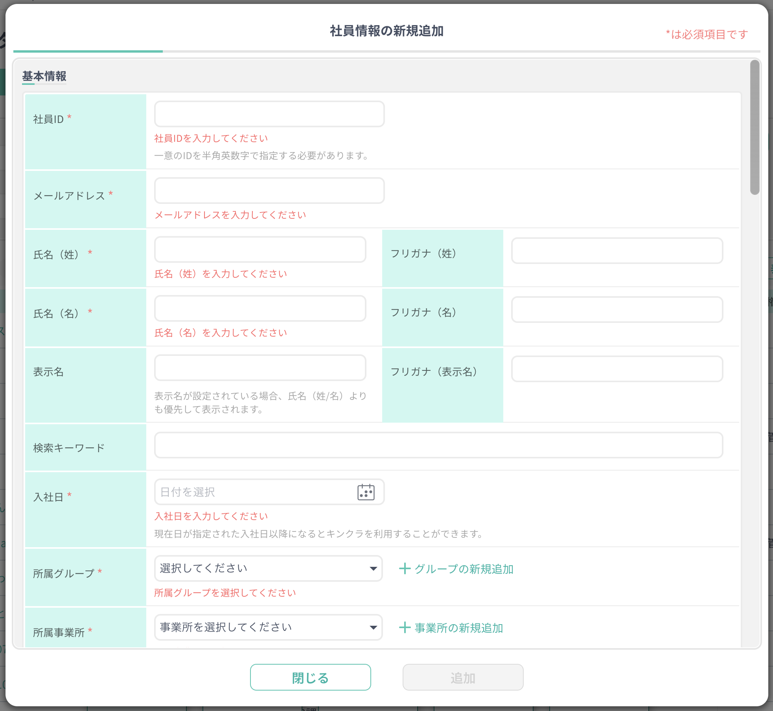

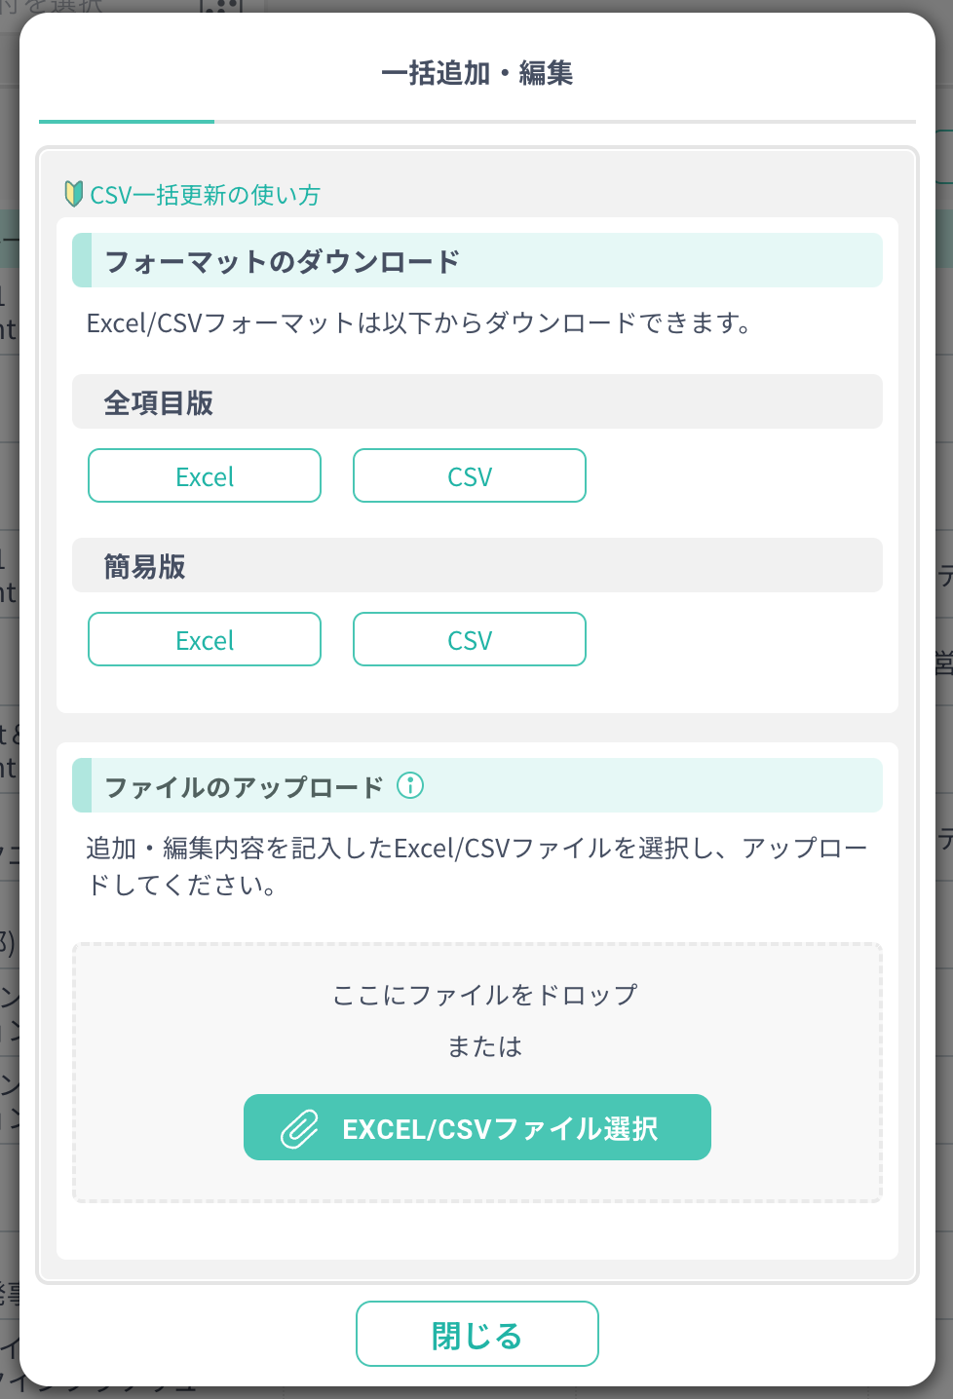

従業員の追加・管理
キンクラを使用していくうえで、まず社員の追加を行います。
社員の追加は社員マスタ画面より行います。
画面上部「システム設定」ボタンをクリック後、「社員マスタ」ボタンをクリックして社員マスタ画面を開きます。
新入社員の登録
社員マスタ画面で「社員追加」ボタンをクリックします。
社員情報の新規追加ポップアップが開きましたら、社員の各情報を入力します。
入力が完了しましたらポップアップ下部「追加」ボタンをクリックして社員の追加は完了です。
※項目名に * がついているものは必須入力項目になります
社員情報の一括更新 ※全件出力も含む
社員マスタ画面にて「一括更新」ボタンをクリックします
必要に応じてフォーマットをダウンロードし、社員情報の一括更新に使用するExcel/CSVファイルをアップロードします。
※ファイルは「Excel/CSVファイル選択」をクリックしてを選択するか、対象ファイルを「ここにファイルをドロップ」の領域内にドラッグアンドドロップしてアップロードできます。
ファイルをアップロード後、インポート確認ポップアップに表示されたの内容を確認します。
内容に問題が無ければ「インポート」ボタンをクリックします。
インポート後、「インポートは正常に終了しました。」と表示されれば、社員の一括更新は完了です。
「OK」ボタンをクリックしてポップアップを閉じます。

Slide 4
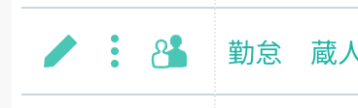
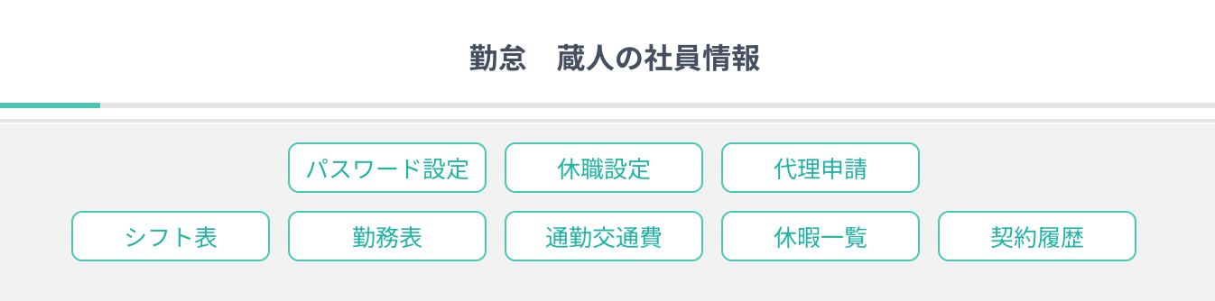
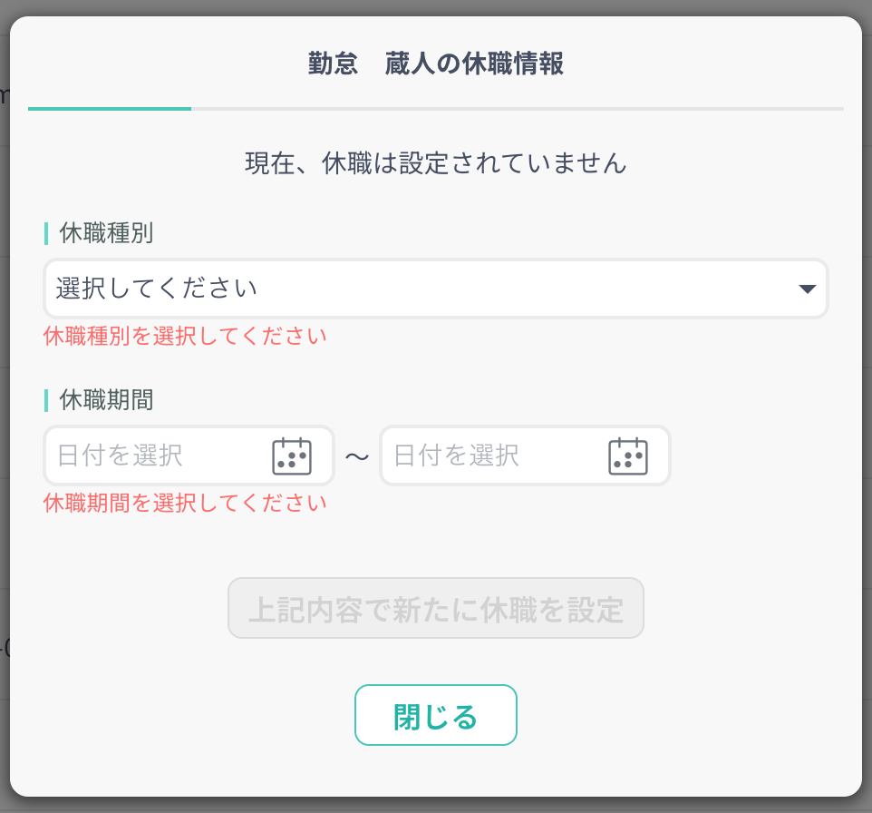
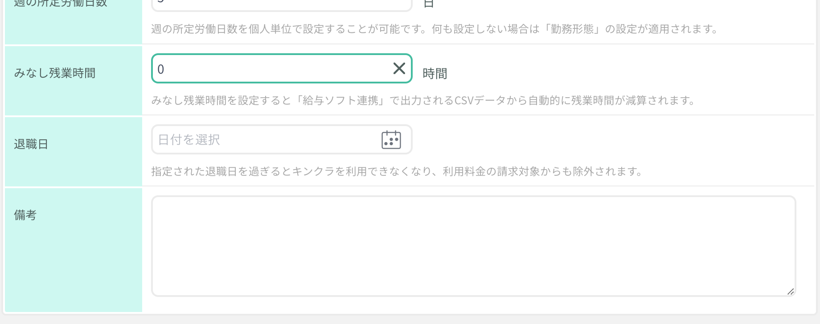
休職設定
社員マスタ画面で休職設定を行う社員を検索し、操作欄の「詳細」アイコンボタンをクリックします。
対象社員の社員情報ポップアップが表示されたら、ポップアップ上部にある「休職設定」ボタンをクリックします。
休職情報ポップアップが表示されたら、休職種別と休職期間を入力します。
休職情報を入力したら「上記内容で新たに休職を設定」ボタンをクリックして従業員の休職設定は完了です。
退職者の対応
キンクラでは退職が決定している社員に対して、退職設定を行うことができます。
社員マスタ画面にて、退職設定を行う社員を検索し、操作欄から「編集」アイコンボタンをクリックします。
表示された社員情報の編集ポップアップ内の「退職日」に退職予定日を入力します。
※退職日は過去日および未来日ともに設定可能です。退職日当日は在籍中として扱われます。
「編集」ボタンをクリックして社員の退職設定は完了です。
退職設定の注意事項
・退職日の翌日以降、退職者は本システムへログインできなくなります。
・再入社を考慮し、退職日は一度設定してもブランクに戻すことで解除が可能です。その際、退職によるすべての制限も解除されます。
・「退職者」は社員検索では検索から除外されます。退職者を確認したい場合は、社員検索ではなく「社員管理」からおこなってください。
・退職日以降の各種管理集計では集計対象外となります。
・退職日以前の集計系のデータは退職後も保存されます。

Slide 5
退職設定の注意事項
▼各種申請に関する共通の制限
・強制的な書き換え、ステータス変更は、退職日が属する月の会社締めのタイミングで更新となります。
退職日が入力された段階で、退職日の翌日以降の日付を対象にした各種申請は全て受付できなくなります。
・退職日の翌日以降の日付を対象として申請されている勤怠申請は、現在ステータスに関わらず（承認済みも）全てキャンセル扱いとなります。
▼シフト表に関して
・退職日が退職日が属する月まではシフト表の提出が可能で、退職日の翌月以降は提出不可になります。
・退職日当月に既に提出されているシフトは、退職日の翌日以降のシフトが強制的に『シフト無し』に上書きされます。
・退職日登録前に、退職日の翌月以降のシフト表が提出されている場合は、現在ステータスに関わらず（承認済みも）全てキャンセル扱いとなります。
▼勤務表
・シフトと同様「退職日」が属する年月まで提出可能とし、退職日の翌月以降は提出不可になる。
・「退職日」の翌日以降の勤務データは全てデータ無しとなります。（勤務でも欠勤でも休日でもない）
・退職日登録前に、退職日の翌月以降の勤務表が提出されている場合は、現在ステータスに関わらず（承認済みも）全てキャンセル扱いとなります。

Slide 6
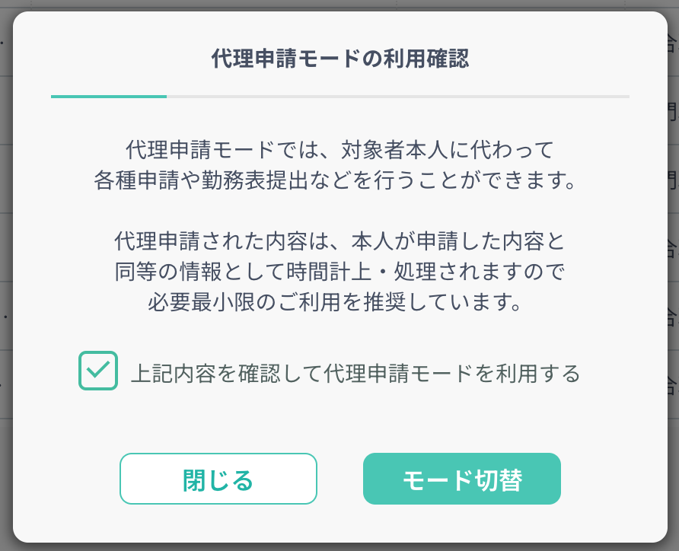
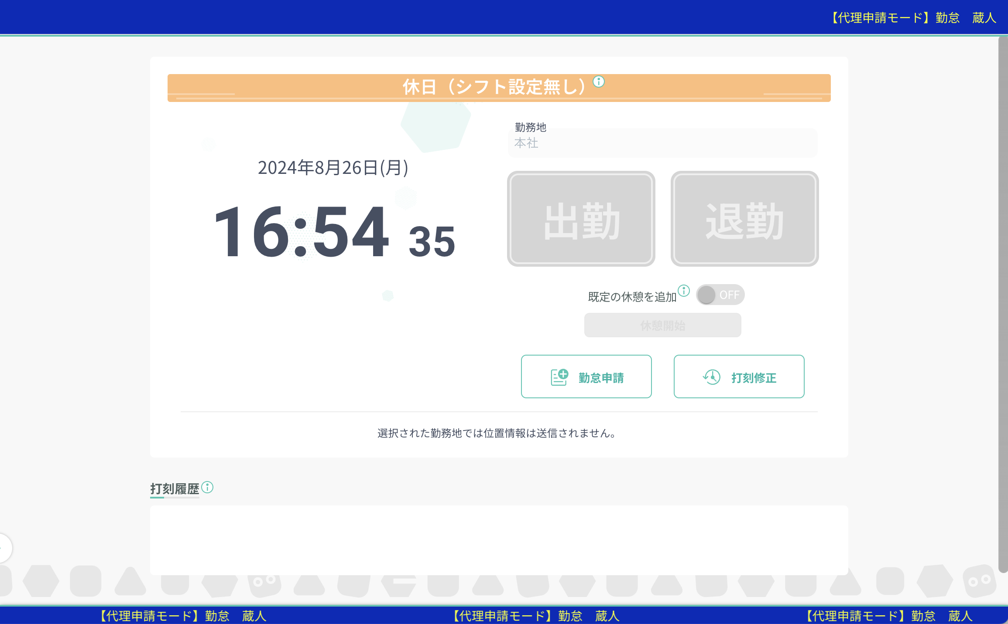
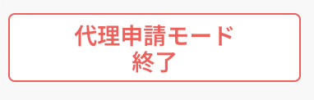
代理申請
キンクラでは対象者に代わって各種申請や勤務表の提出を行う「代理申請機能」が利用できます。
代理申請機能を使用して申請を行うと、申請者欄に「対象者名（代理：代理申請人名）」で表示されます。
※Enterpriseプランのみご利用いただける機能です。
代理申請の機能についてもっと詳しく知りたい方はこちらもご覧ください
⇨ https://www.kintaicloud.jp/function/agent-mode/
代理で申請を行う
キンクラへアクセス後、画面上部の「システム設定」ボタンをクリックします。
システム設定サイドメニュー、またはシステム設定一覧から『社員マスタ』ボタンをクリックします。
社員マスタ画面にて、代理申請を行う社員を検索し、操作欄から代理申請アイコンボタンをクリックします。
（または対象者員の社員情報ポップアップから「代理申請」ボタンをクリックします。）
注意事項を確認し、「上記内容を確認して代理申請モードを利用する」にチェックし「モード切替」ボタンをクリックします。
代理申請モードに切り替わると画面の上下に「【代理申請モード】対象者名」と記載された青い帯が表示されます。
申請を行いましょう。
※代理申請モード中はすべての操作が対象者の申請として扱われますが、
代理申請によって提出・修正された申請には、申請者欄に『代理：代理申請者名』が表示されるため、誰の申請を誰が代理で行ったかが確認できます。
代理申請を終了する際はサイドメニューより「代理申請モード終了」ボタンをクリックします。
また、画面右上の『【代理申請モード】対象者名』をクリックし、『ログアウト』を選択することで、キンクラからログアウトされ、代理申請モードも自動的に解除されます。
代理申請の注意事項
・代理申請モードは承認・労務担当者 / システム管理者 / アカウントオーナー権限を持つユーザのみがご利用いただけます。
・最終操作から60分が経過すると、代理申請モードは自動的に終了します。

Slide 7
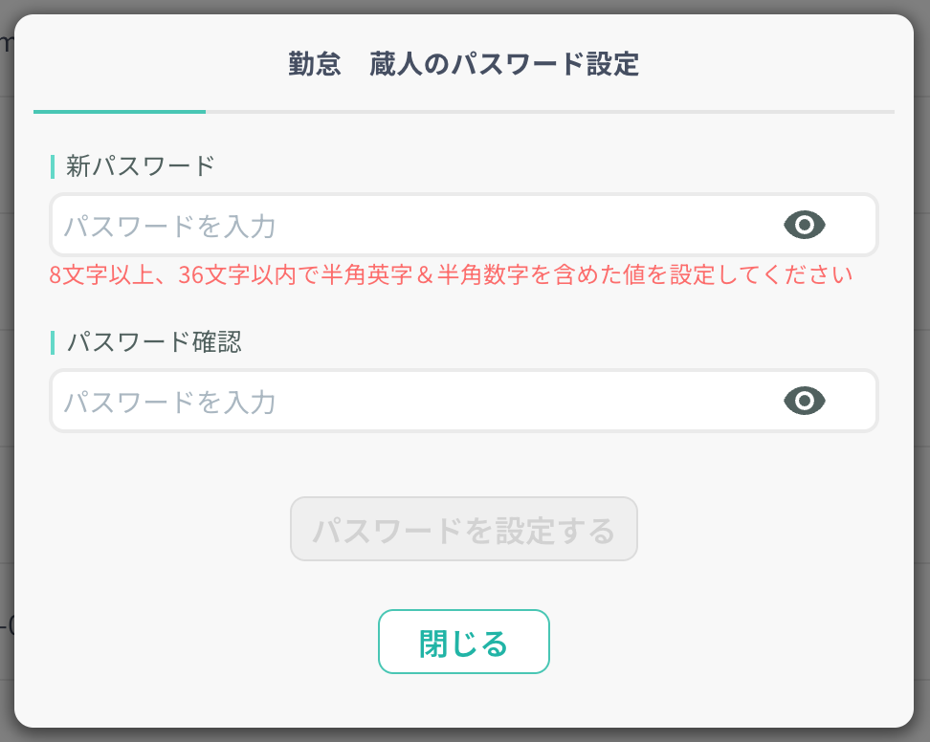
パスワード設定 ※社員のパスワードを変える方法
キンクラでは社員のパスワードの設定を行うことができます。
※Googleアカウントでログインしている場合、ログインPWの変更はできません
社員のパスワードを設定する
キンクラへアクセス後、画面上部の「システム設定」ボタンをクリックします。
システム設定サイドメニューまたはシステム設定一覧から「社員マスタ」ボタンをクリックします。
社員マスタ画面にて、代理申請を行う社員を検索し、操作欄から「詳細」アイコンボタンをクリックします。
対象社員の社員情報ポップアップが表示されたら、ポップアップ上部にある『パスワード設定』ボタンをクリックします。
パスワード変更ポップアップが表示されたら「新パスワード」「パスワード確認」を入力します。
「パスワードを設定する」ボタンをクリックして社員のパスワード設定は完了です。

Slide 8
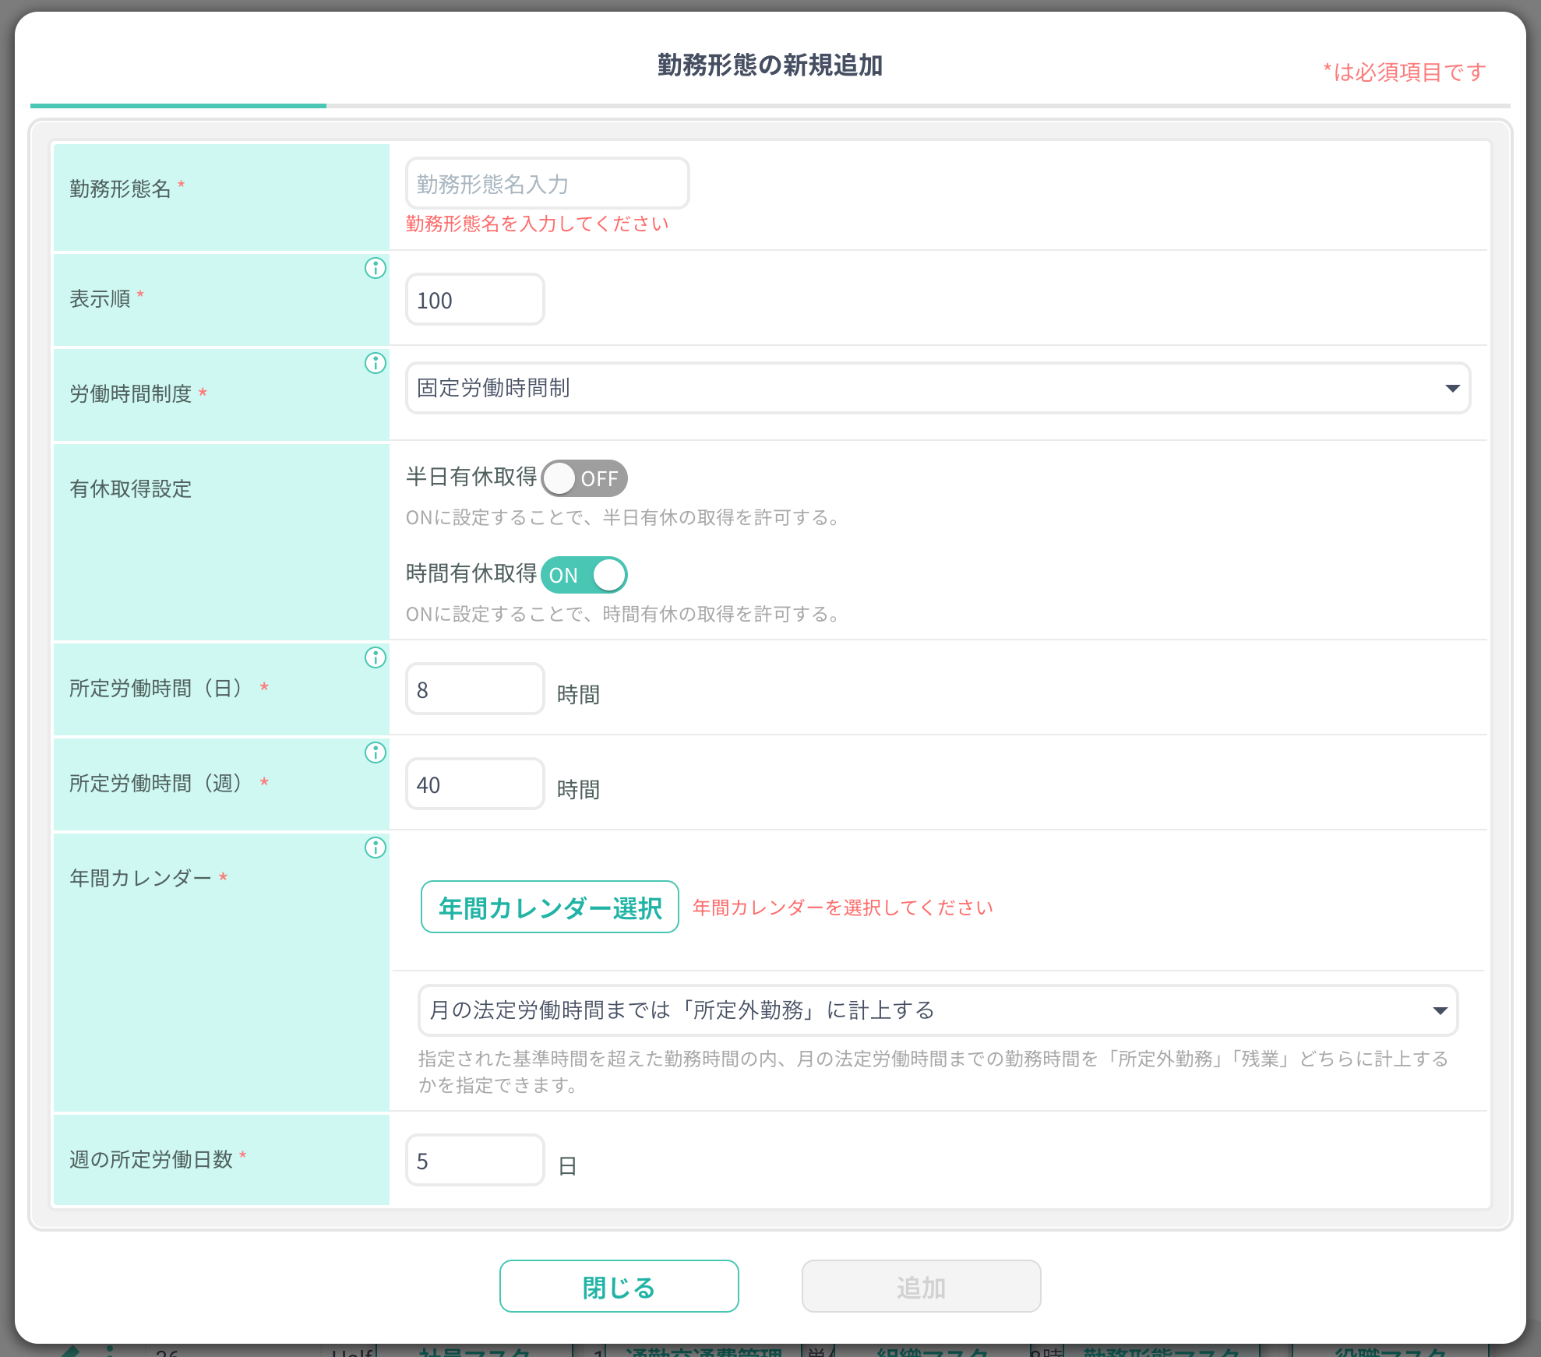
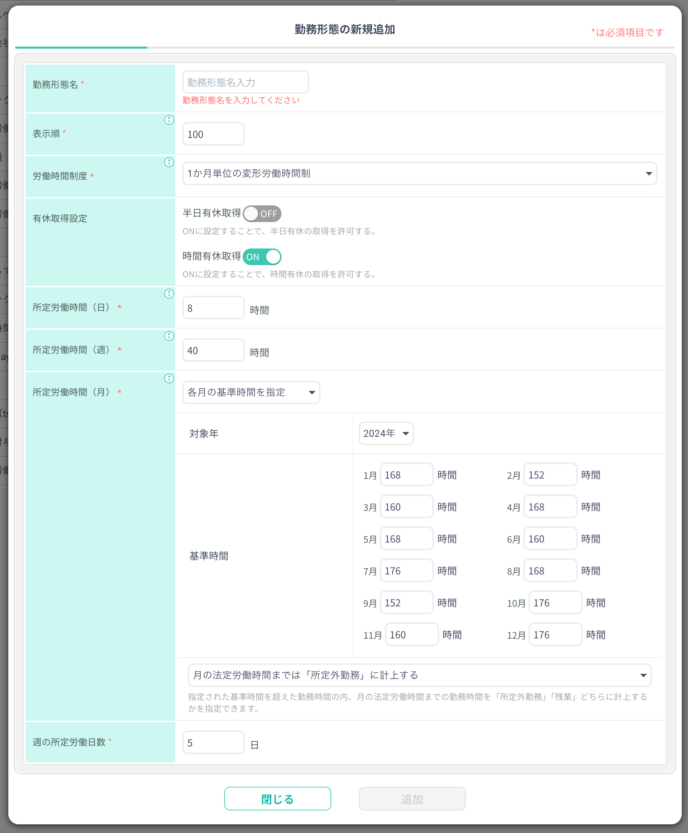
勤務形態の追加・編集
新しく勤務形態を追加する
キンクラへアクセス後、画面上部の「システム設定」ボタンをクリックします。
システム設定サイドメニューまたはシステム設定一覧より「勤務形態マスタ」ボタンをクリックします。
勤務形態マスタ画面上部の「新規追加」ボタンをクリックします。
固定労働時間制で追加する
勤務形態名：、追加する勤務形態の名称を入力します（例：「固定労働時間制」）。
表示順：表示順序を入力します。数値が小さいほど上位に表示されます（例：100）。
労働時間制度」フィールドのプルダウンメニューから、「固定労働時間制」を選択します。
有休取得設定: 「半日有休取得」と「時間有休取得」の設定をON/OFFで調整します。
所定労働時間（日）: 1日の所定労働時間を入力します（例：8時間）。
所定労働時間（週）: 1週間の所定労働時間を入力します（例：40時間）。
年間カレンダー: 「年間カレンダー選択」をクリックし、任意の年間カレンダーを選択します
週の所定労働日数: 週の所定労働日数を入力します（例：5日）。
変形労働時間制で追加する
勤務形態名：、追加する勤務形態の名称を入力します（例：「変形労働時間制」）。
表示順：表示順序を入力します。数値が小さいほど上位に表示されます（例：100）。
労働時間制度」フィールドのプルダウンメニューから、「1か月単位の変形労働時間制」を選択します。
有休取得設定: 「半日有休取得」と「時間有休取得」の設定をON/OFFで調整します。
所定労働時間（日）: 1日の所定労働時間を入力します（例：8時間）。
所定労働時間（週）: 1週間の所定労働時間を入力します（例：40時間）。
所定労働時間（月）: プルダウンメニューから、「毎月共通の基準時間を指定」「月の日数に応じて変動」「各月の基準時間を指定」から選択し、基準時間を入力します。
また、基準時間を超えた勤務時間の内、月の法定労働時間までの勤務時間を「所定外勤務」「残業」どちらに計上するかをプルダウンから選択します。
※画像は「各月の基準時間を指定」の場合の画面です。
週の所定労働日数: 週の所定労働日数を入力します（例：5日）。

Slide 9
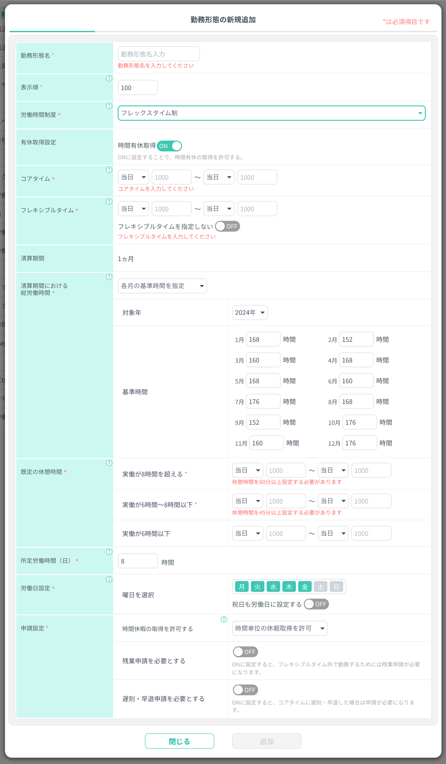

フレックスタイム制で追加する
勤務形態名：追加する勤務形態の名称を入力します（例：「変形労働時間制」）。
表示順：表示順序を入力します。数値が小さいほど上位に表示されます（例：100）。
労働時間制度：プルダウンメニューから、「1か月単位の変形労働時間制」を選択します。
有休取得設定: 「時間有休取得」の設定をON/OFFで調整します。
コアタイム：コアタイムの開始時刻と終了時刻を入力します。
フレキシブルタイム：フレキシブルタイムの開始時刻と終了時刻を入力します。
なお、フレキシブルタイムを指定しない場合は「フレキシブルタイムを指定しない」トグルをONにします。
清算期間における総労働時間：プルダウンメニューから、「毎月共通の基準時間を指定」「月の日数に応じて変動」「各月の基準時間を指定」から選択し、基準時間を入力します。
また、基準時間を超えた勤務時間の内、月の法定労働時間までの勤務時間を「所定外勤務」「残業」どちらに計上するかをプルダウンから選択します。
※画像は「各月の基準時間を指定」の場合の画面です。
既定の休憩時間：各実働時間ごとの休憩時間の開始時刻と終了時刻を入力してください。
所定労働時間（日）: 所定労働時間を入力します（例：8時間）。
労働日設定：曜日ボタンを押して労働日を選択します。
また、祝日も労働日に設定する場合は「祝日を労働日に設定する」トグルをONにしてください。
申請設定：時間休暇の許可有無をプルダウンで選択し、また残業申請、遅刻・早退申請の必要有無を設定します。
各勤務形態ごとの入力を終えましたら。「追加」ボタンをクリックして新しい勤務形態を保存します。
既存の勤務形態を確認・編集する
勤務形態マスタ画面では、現在登録されている勤務形態が一覧で表示されます。
操作欄の各アイコンボタンをクリックすることで各勤務形態の確認・編集を行うことができます。
 | 選択した勤務形態を編集します
 | 選択した勤務形態の詳細を確認します。

Slide 10
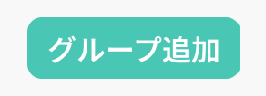
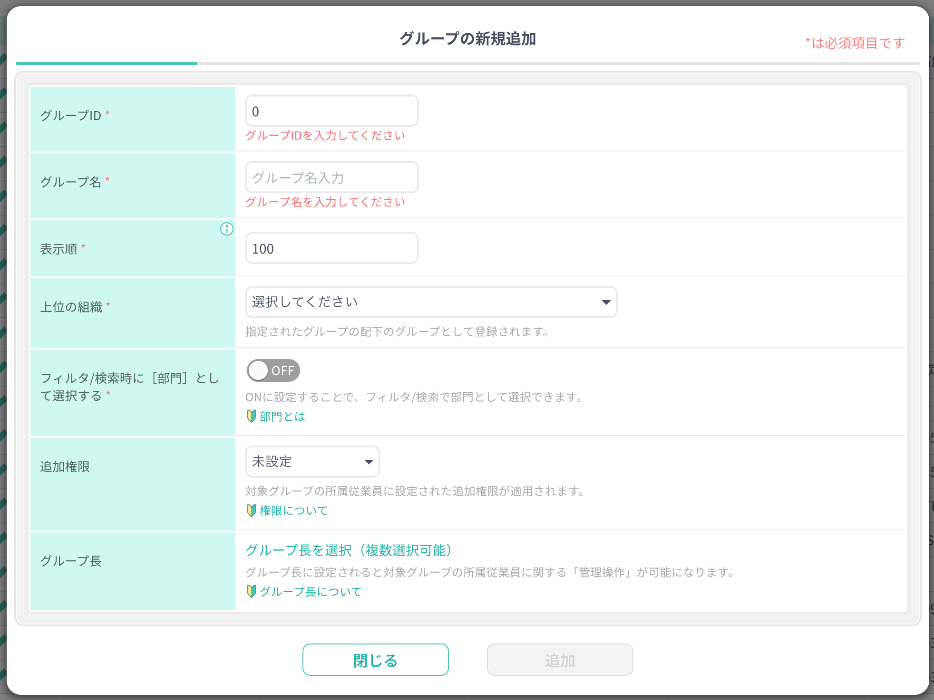
組織/グループの追加・編集
キンクラでは組織/グループの設定を行うことができます。
キンクラへアクセス後、画面上部の「システム設定」ボタンをクリックし、表示されたシステム設定サイドメニューまたはシステム設定一覧より「組織マスタ」ボタンをクリックして組織マスタ画面を開きます。
新しくグループ（組織）を追加する
組織マスタ画面上部の「グループ追加」ボタンをクリックします。
表示されたポップアップに必要事項を入力します。
グループID：任意のIDを入力します。
グループ名：追加する組織やチームの名称を入力します。
表示順：表示順序を入力します。数値が大きいほど上位に表示されます。
上位の組織：追加するグループの上位組織を選択します。新規追加するグループは選択した組織の配下組織として登録されます。
フィルタ/検索時に[部門]として選択する：ONにすることで、このグループが部門として扱われます。
「追加」ボタンをクリックしてグループの新規追加は完了です。
部門について
「部門」とは複数の「グループ」を統括する組織となります。
グループ登録時に『フィルタ/検索時に［部門］として選択する』をONに設定すると、その部門に所属している全てのメンバーが検索の対象となります。
例：総務部を部門として登録し、配下に経理チームと採用チームが存在する場合、社員管理などでフィルタ/検索の際に部門を『総務部』として検索すると、総務部だけでなく、経理チーム・採用チームも含めた全メンバーが抽出されます。

Slide 11
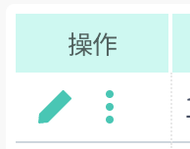
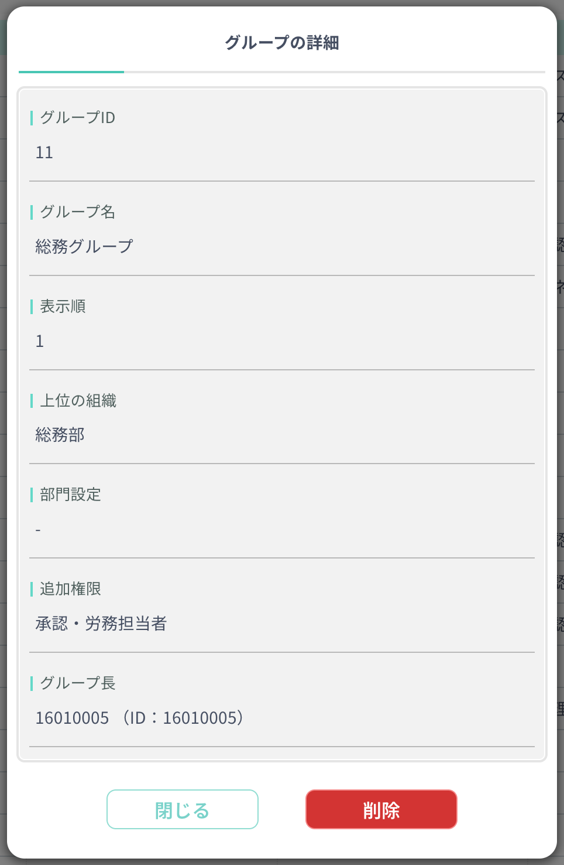
グループ（組織）を編集する
組織マスタ画面の一覧から編集したいグループの編集アイコン（鉛筆アイコン）をクリックして、編集を行います。
グループ（組織）を確認・削除する
組織マスタ画面の一覧から詳細を確認したいグループの詳細アイコン（三点アイコン）をクリックして、グループの詳細を確認できます。
また、この画面の『削除』ボタンをクリックして、グループ（組織）を削除できます。
※削除したグループは元に戻せないのでご注意ください

Slide 12
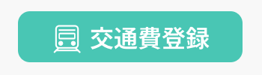
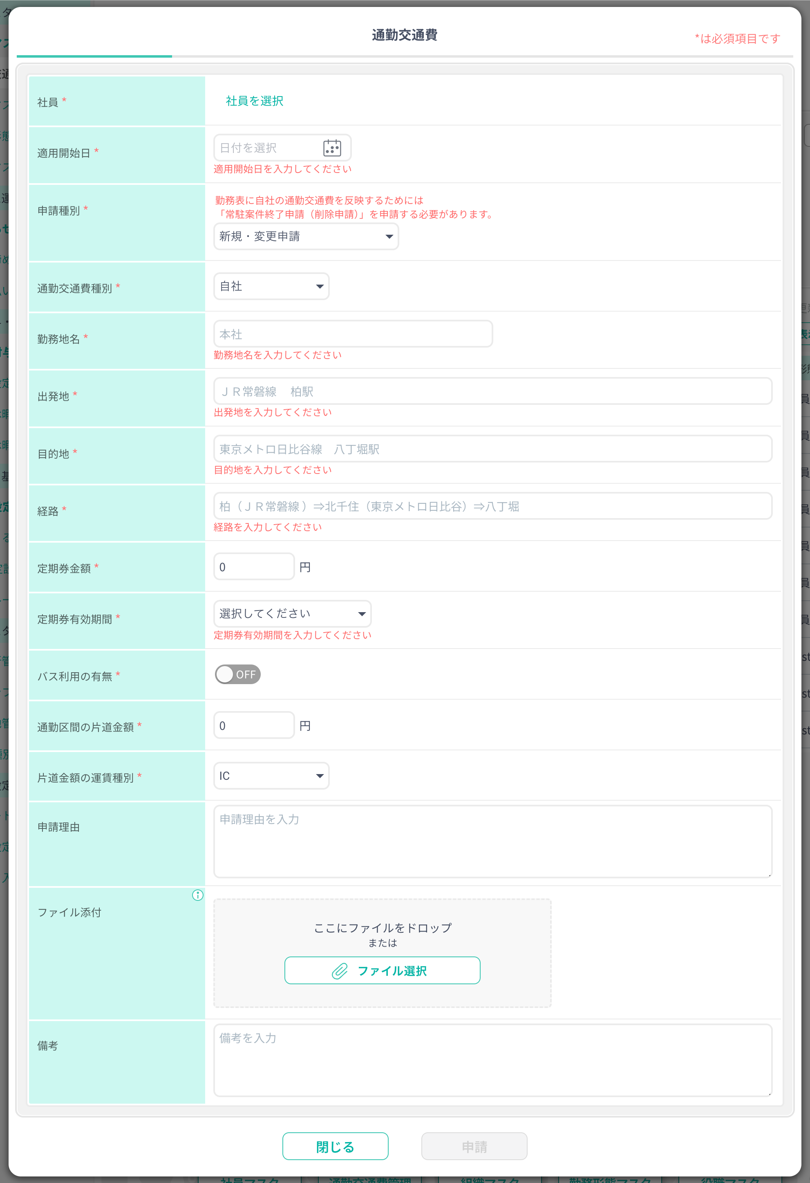
通勤交通費の確認と追加・編集
キンクラでは社員の通勤交通費の設定・管理を行うことができます。
キンクラへアクセス後、画面上部の「システム設定」ボタンをクリックし、表示されたシステム設定サイドメニューまたはシステム設定一覧より「通勤交通費管理」ボタンをクリックして通勤交通費管理画面を開きます。
新しく交通費を登録する
通勤交通費管理画面上部の「交通費登録」ボタンをクリックします。
表示されたポップアップに必要事項を入力します。
  社員：交通費を申請する社員を選択します。「社員を選択」ボタンを押して対象社員を選択します。
  適用開始日：交通費が適用される開始日をカレンダーから選択します。この日付以降の交通費が適用されます。
  申請種別：申請内容を選択します。「新規・変更申請」「常駐案件終了申請（削除申請）」が選べます。
  通勤交通費種別：交通費の種別を選択します。
  勤務地名：勤務地の名称を入力します。選択する勤務地は勤務地管理画面で設定・管理ができます。
  →勤務地管理に関してはこちら（ヘルプのリンク）
  出発地：自宅の最寄り駅等、出発地を入力します。
  目的地：通勤先の目的地を入力します。
  経路：通勤に使用する経路を入力します。
  定期券金額：定期券の金額を入力します。
  定期券有効期間：定期券の有効期間を選択します。
  パス利用の有無：パスの利用があるかどうかをスイッチで選択します。バス利用がある場合はONにしてください。
  通勤区間の片道金額：定期券を購入していない場合の片道の運賃を入力します。
  片道金額の運賃種別：片道運賃の支払い方法を「IC」「現金」から選択します。
  申請理由：交通費の申請理由を入力します。
  ファイル添付：任意のファイルを添付することができます。
  備考：その他の連絡事項や補足情報を自由に入力します。申請に関する特別な注意点や確認事項があればここに記載します。
これらの項目に必要な情報を入力し、「申請」ボタンをクリックすることで交通費申請が完了します。

Slide 13
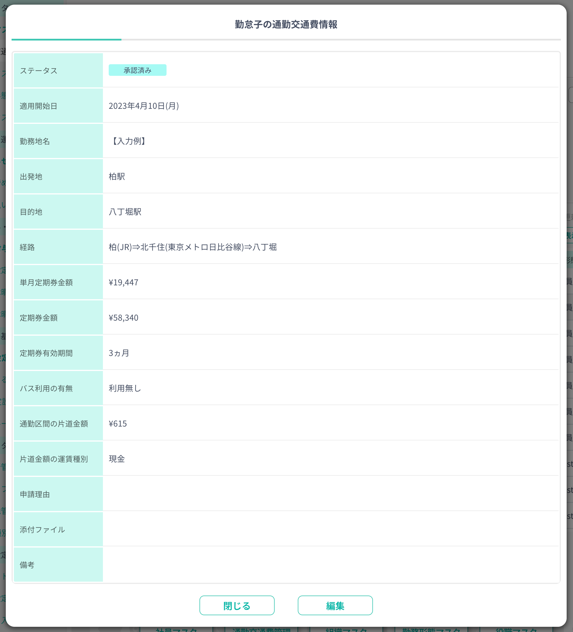
交通費を編集する
通勤交通費管理画面の一覧から編集したいグループの編集アイコン（鉛筆アイコン）をクリックして、編集を行います。
通勤交通費を削除する場合は、交通費を確認・削除するを参照してください。
交通費を確認する
通勤交通費管理画面の一覧から詳細を確認したい通勤交通費の詳細アイコン（三点アイコン）をクリックして、通勤交通費の詳細を確認できます。

Slide 14
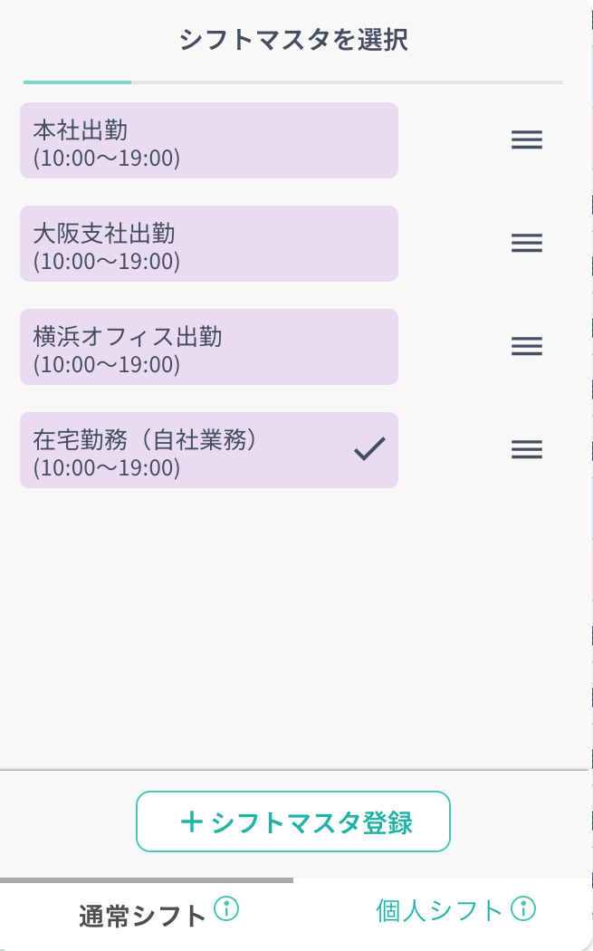

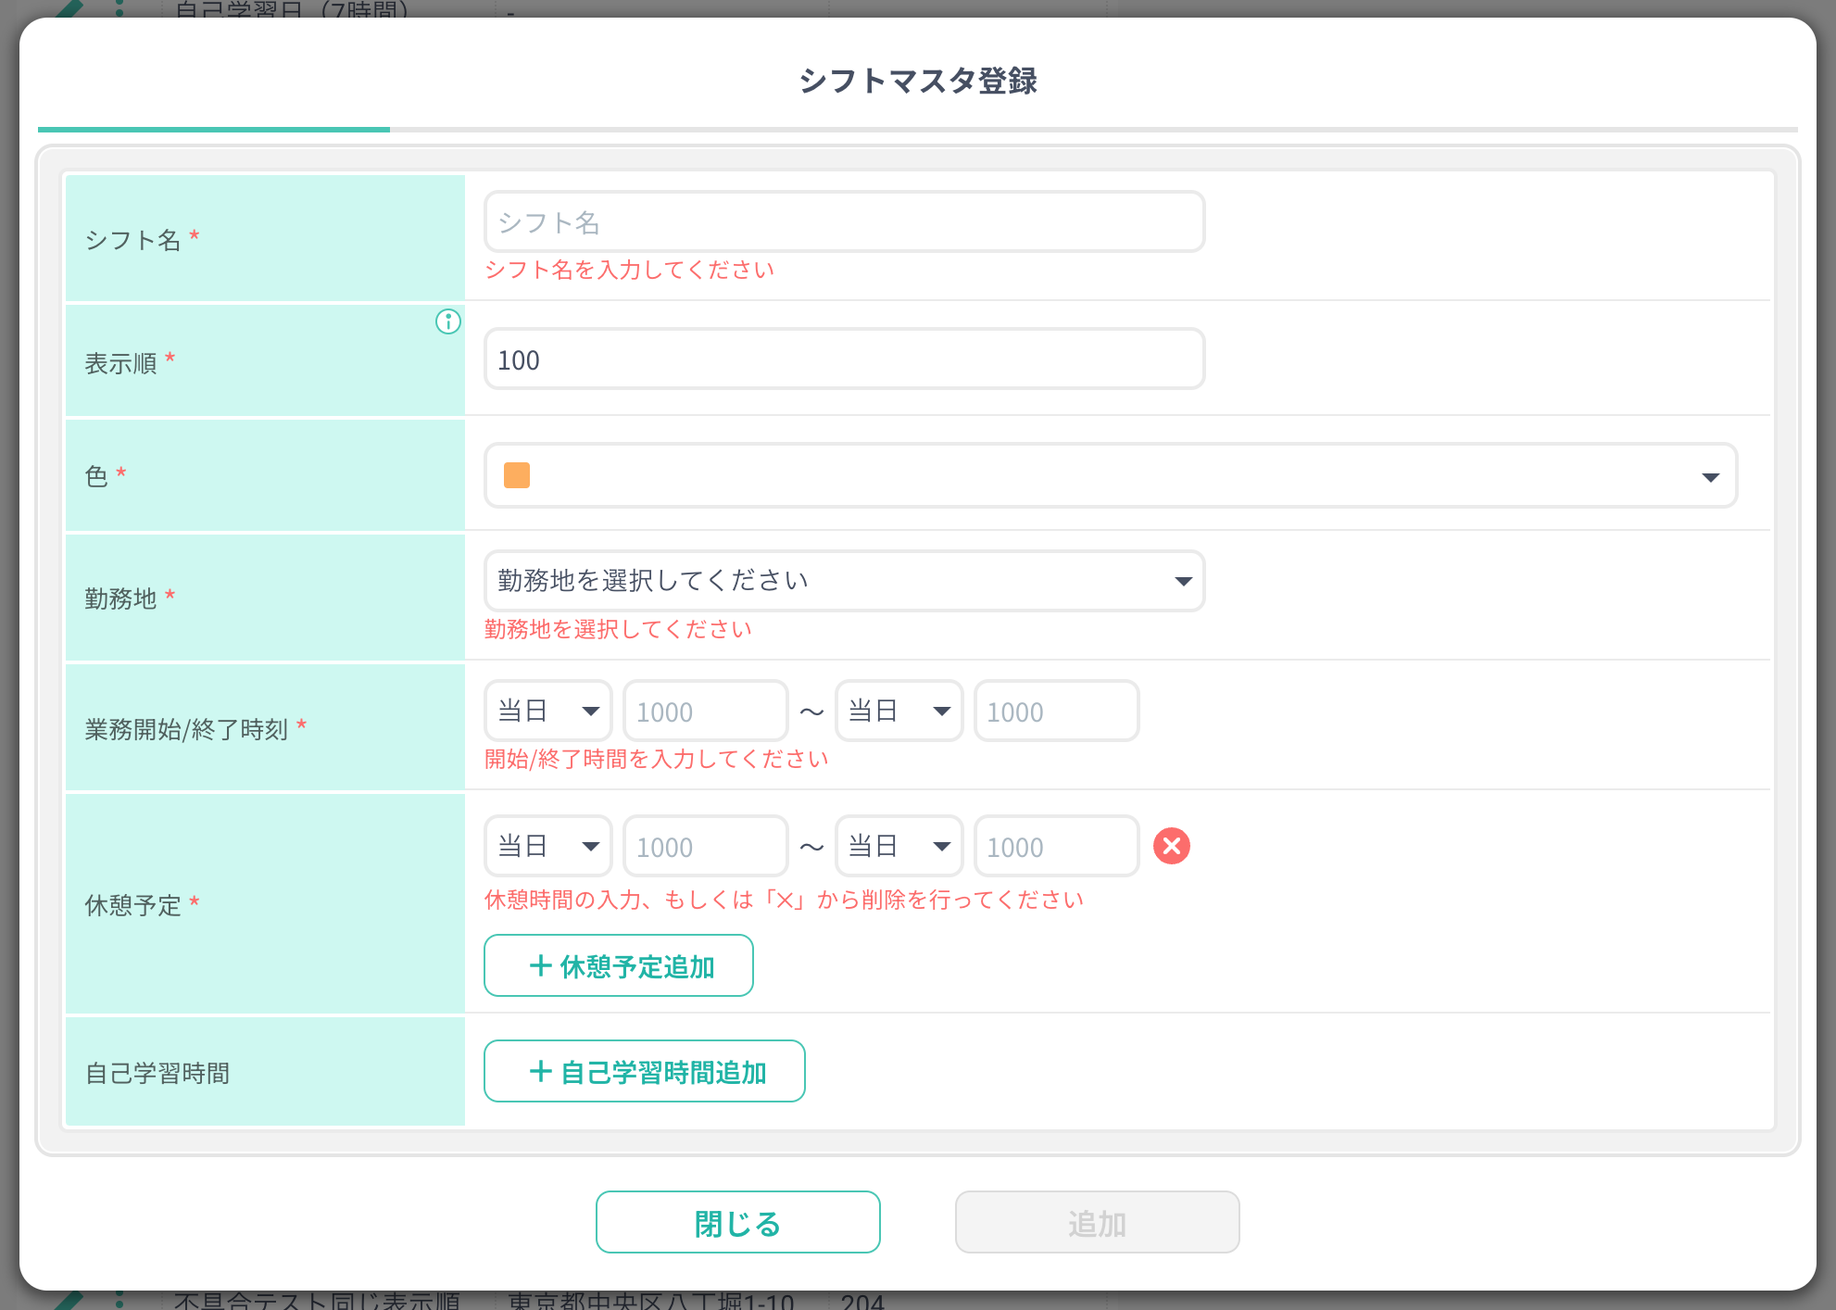

通常シフトの追加・編集
キンクラの通常シフト管理画面では、会社の基本的なシフト設定（シフトマスタ）を『通常シフト』として事前に登録・管理することができます。
通常シフト管理画面で登録されたシフトマスタは、シフト作成時にシフト画面内の『通常シフト』タブに表示されます。
通常シフト管理画面へはキンクラにアクセスし、画面上部の『システム設定』ボタンをクリックします。表示されたシステム設定サイドメニューまたはシステム設定一覧から『通常シフト管理』ボタンをクリックし、通常シフト管理画面を開きます。
通常シフトの新規追加
通常シフト管理画面上部の「新規追加」ボタンをクリックします。
表示されたポップアップに必要事項を入力し、「追加」ボタンをクリックすると、通常シフトの追加が完了します。
  シフト名：表示するシフト名を入力します。
  表示順：シフトが表示される順序を入力します。数値が大きいほど上位に表示されます。
  色：シフト画面でシフトマスタが表示される際のボタンの背景色を指定します。
  勤務地：勤務地を選択します。選択する勤務地は勤務地管理画面で設定・管理が可能です。
  →勤務地管理に関してはこちら
  業務開始/終了時刻：業務の開始時刻と終了時刻を入力します。
  休憩予定：休憩の開始時刻と終了時刻を入力します。
通常シフトを編集する
通常シフト管理画面の一覧から編集したい通常シフトの編集アイコン（鉛筆アイコン）をクリックし、編集を行います。
通常シフトを確認・削除する
通常シフト管理画面の一覧から、確認したい通常シフトの詳細アイコン（三点アイコン）をクリックして、詳細を確認します。
また、この画面の『削除』ボタンをクリックすると、通常シフトを削除できます。
※削除した通常シフト情報は元に戻せないため、ご注意ください。

Slide 15
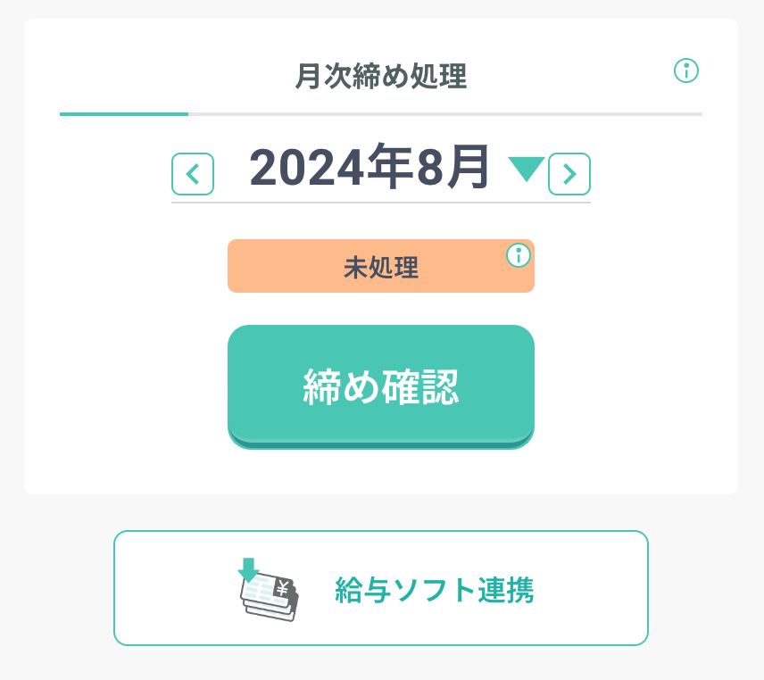
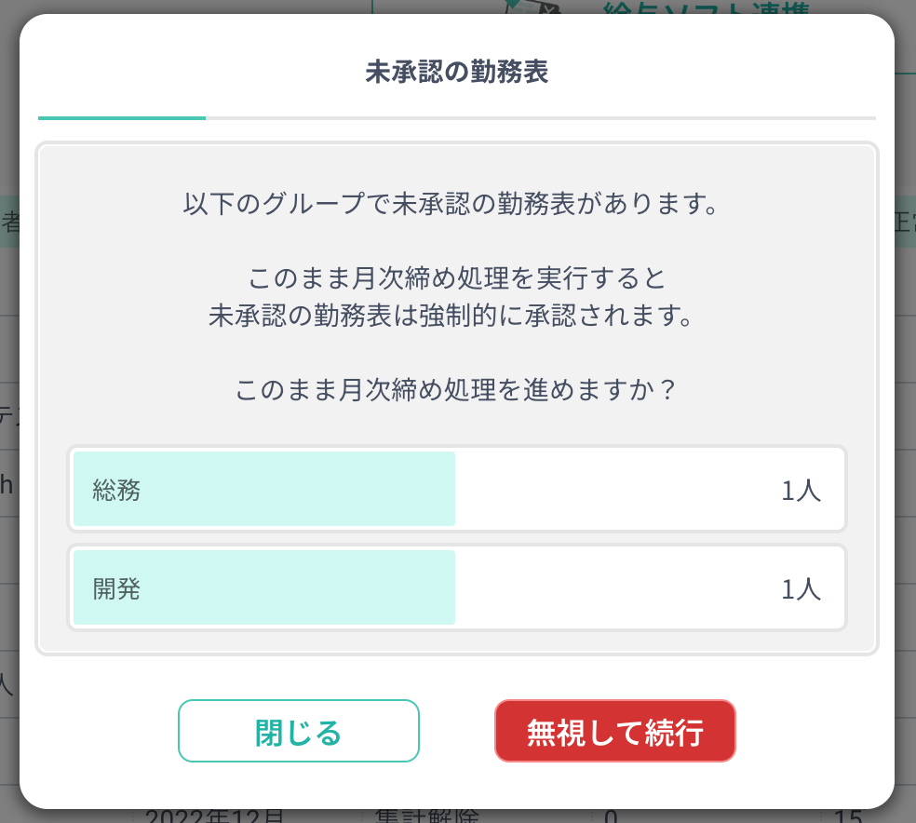
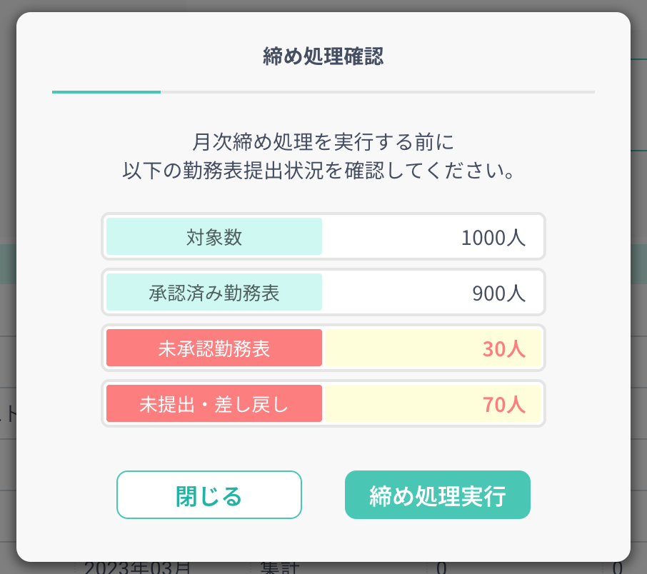
月次締め処理について
キンクラでは月に一度行う処理として「月次締め処理」機能があります。 月次締め処理を実行すると、給与データがエクスポートされます。
また、月次締め処理後、各種給与ソフトとの連携に必要な給与データのエクスポートを行うことができます。
キンクラにアクセス後、画面上部の『システム設定』ボタンをクリックし、表示されたサイドメニューまたはシステム設定一覧から『月次締め処理』ボタンをクリックして、月次締め処理画面を開きます。
月次締め処理とは
月次締め処理とは各会社で1ヵ月に一度だけ実施する処理です。締め処理を行うと社員全員の勤務表が強制的に締め状態（提出・変更不可状態）になり、給与データのエクスポートデータが生成されます。
対象月の下にはステータスが表示されます。
  未処理 ： 締め処理を実施していない状態
  締め処理済み ： 締め処理の実行が完了した状態
  処理中 ： 締め処理または解除を実行中の状態
  締め解除 ： 一度以上締め処理を実施したが、現在は解除された状態
  締め処理済み（解除不可）： 締め処理完了から31日以上経過した状態
  締め処理済み：（未契約）： 契約した日の前月以前の年月
月次締め処理の実施
年月表示をクリックするか、左右のボタンで月次締め処理を行う月を選択し、「締め確認」をクリックします。
確認画面が表示されます。
  未承認の勤務表がある場合は、グループごとに人数が表示されます。
  未承認でも問題ない場合は、「無視して続行」をクリックすると、強制的に承認され、そのまま処理が続行されます。
最終確認画面が表示されます。「対象数」「承認済み勤務表」「未承認勤務表」「未提出・差し戻し」の人数が表示されます。問題がなければ、「締め処理実行」をクリックします。
月次締め処理が開始され、給与のエクスポートデータが生成されます。（処理には時間がかかる場合があります。）

Slide 16
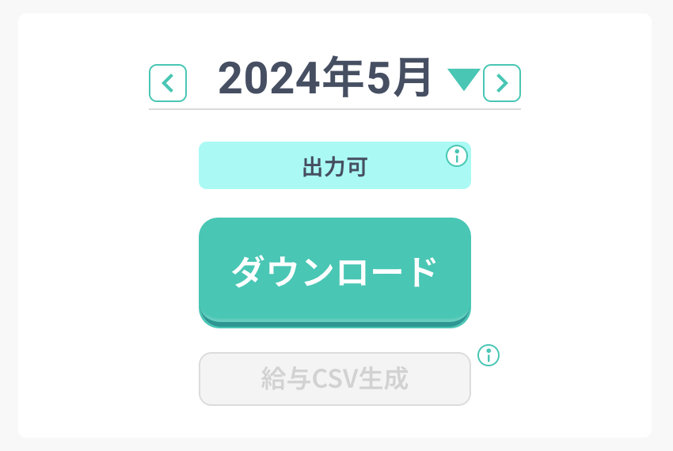
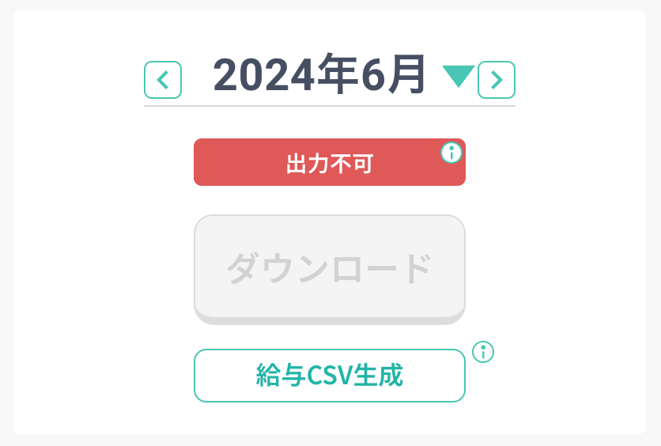
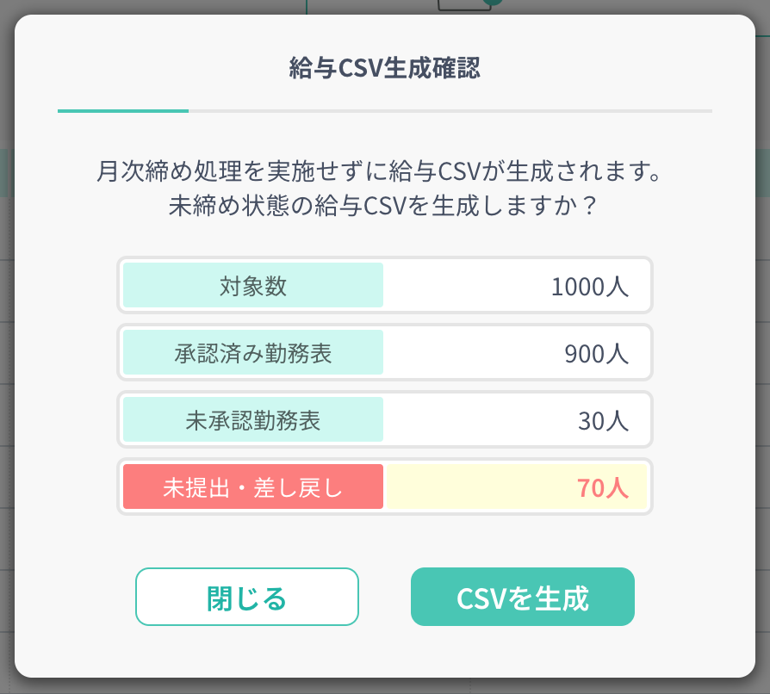
給与ソフト連携
給与ソフト連携画面から、給与データの出力が行えます。
月次締め処理画面の「給与ソフト連携」ボタン、または「システム設定」>「データ入出力」>「給与ソフト連携」をクリックして給与ソフト連携画面を開きます。
給与ソフト連携で使用する給与データ（CSV）を出力するには、以下の2つの方法があります。
月次締め処理後にダウンロードする
年月表示をクリックするか、左右のボタンで給与CSVを生成したい月を選択し、ステータスが「出力可」、「ダウンロード」のボタンが活性化されていることを確認します。
「ダウンロード」をクリックすると、給与CSVがダウンロードされます。
給与csv生成機能を利用する
年月表示をクリックするか、左右のボタンで給与CSVを生成したい月を選択し、「給与CSVを生成」ボタンをクリックします。
確認画面が表示されます。表示事項を確認し、「CSVを生成」をクリックします。
データ生成には少々時間がかかる場合があります。しばらく待った後、「給与ソフト連携」ページを再読み込みしてください。
年月表示の下に表示されるステータスが「出力可（未締め）」に変わり、「ダウンロード」ボタンが押せるようになります。「ダウンロード」ボタンをクリックすると、給与CSVがPCにダウンロードされます。
給与csv生成機能の注意事項
CSVは締め処理前のデータで生成されます。生成後にデータが更新された場合、更新内容は反映されません。
正確なデータをダウンロードするには、締め処理が完了してからCSVの出力を行ってください。

Slide 17

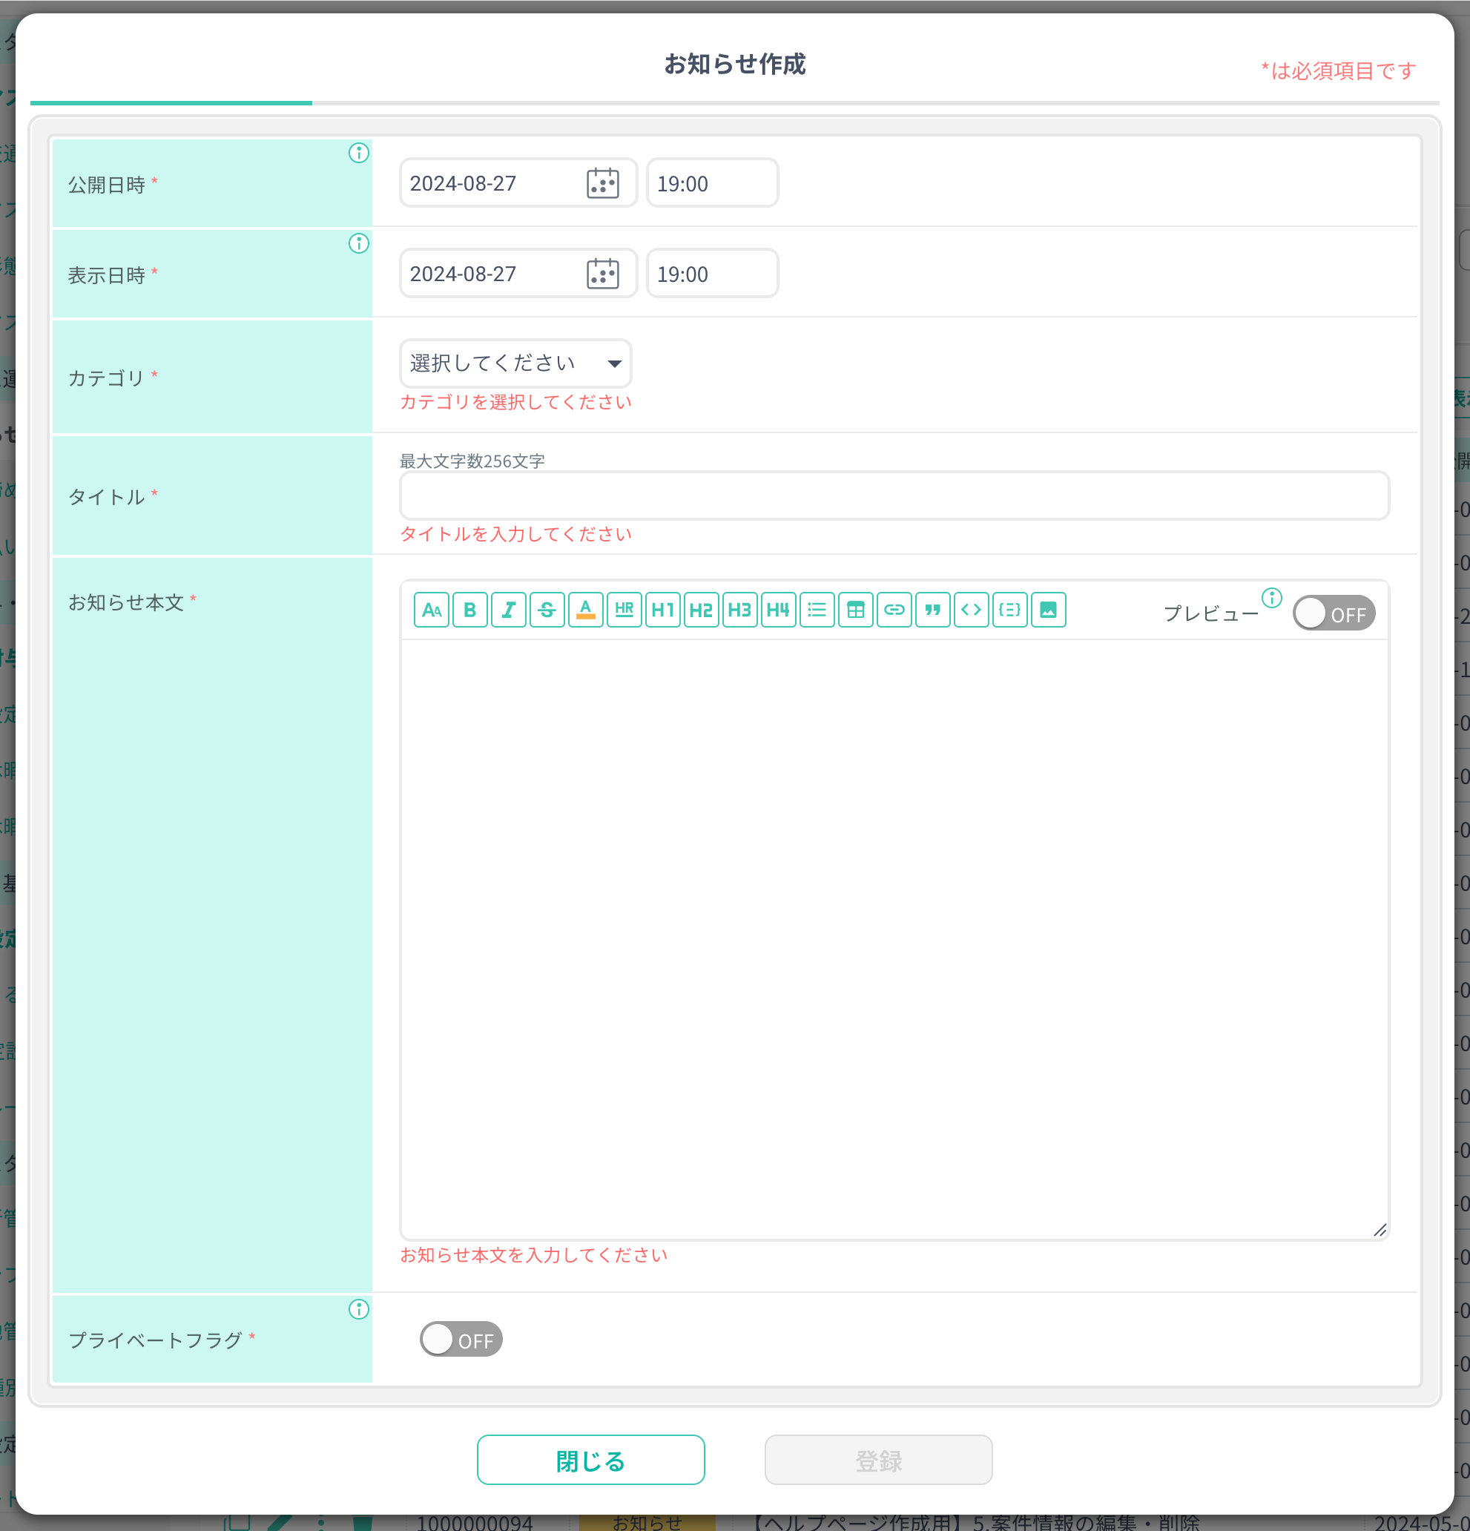
お知らせの追加
キンクラでは、キンクラを通して従業員へお知らせを掲載することができます。
お知らせを作成・管理するには、キンクラにアクセス後、画面上部の『システム設定』ボタンをクリックします。
表示されたシステム設定サイドメニューまたはシステム設定一覧から『お知らせ管理』ボタンをクリックし、お知らせ管理画面を開きます。
お知らせの新規作成
お知らせ管理画面上部の「新規作成」ボタンをクリックします。
表示されたポップアップに必要事項を入力し、『登録』ボタンをクリックすると、通常シフトの追加が完了します。
  公開日時：設定された日時にお知らせが公開されます。ここで指定した日時は従業員には表示されません。
  表示日時：ここに設定された日時がお知らせ詳細とお知らせ一覧に表示されます。
  カテゴリ：「重要なお知らせ」「お知らせ」「利用ルール」から選択します。
  タイトル：お知らせのタイトルを入力します。
  お知らせ本文：お知らせの本文を入力します。お知らせ本文内ではHTMLタグを使用することで文字の装飾ができ、「プレビュー」のスイッチをONにすることで作成した文章の表示イメージをプレビューすることができます。
  プライベートフラグ：ＯＮにすると、管理者・編集権限者のみに限定公開されます。
お知らせの管理
作成したお知らせはお知らせ管理画面の一覧から管理できます
 | 選択したお知らせのタイトルや本文などすべてをコピーして新たなお知らせを作成できます。
 | 選択したお知らせを編集します
 | 選択したお知らせの詳細を確認します。
 | 選択したお知らせを削除します。

Slide 18
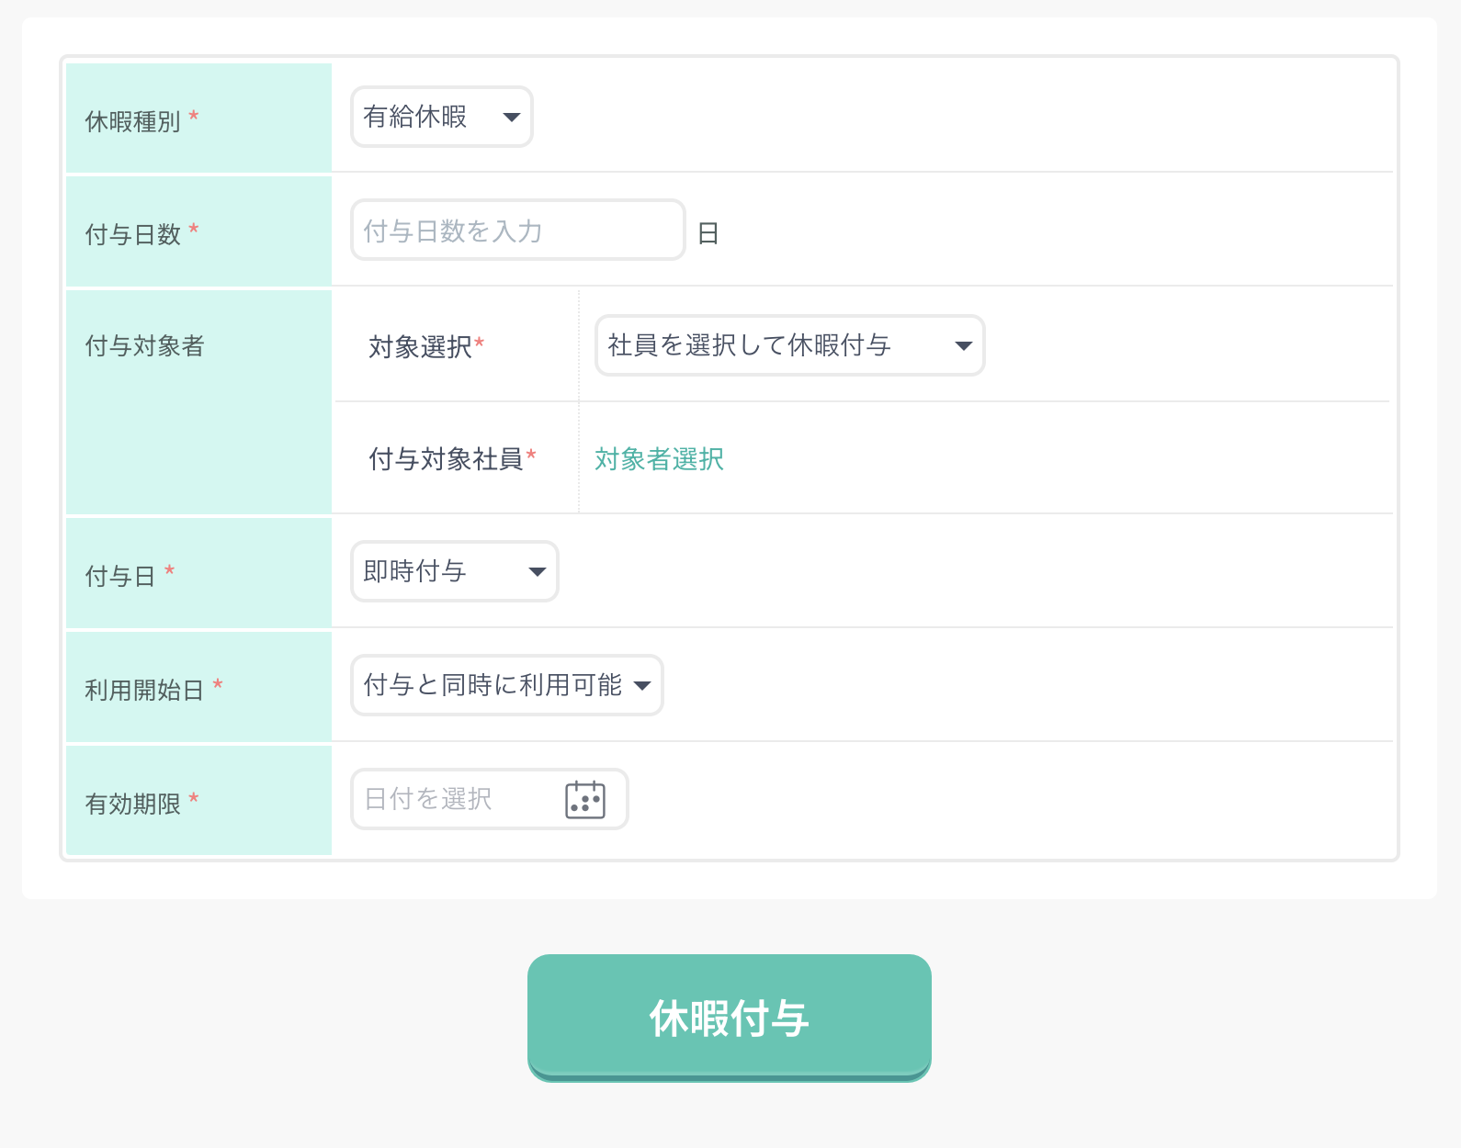
休暇付与
キンクラでは、勤続年数に応じた通常の有休付与設定を行う「有給休暇設定」、夏季休暇や結婚・出産・介護休暇等の特別休暇の設定を行う「特別休暇設定」のほかに、手動での有休の付与を行う「休暇付与機能」があります。
社員の登録直後は有休が付与されていない為手動での付与が必要です。
必要に応じて「休暇付与」から有給休暇、特別休暇の付与を行います。
キンクラにアクセス後、画面上部の『システム設定』ボタンをクリックします。
表示されたシステム設定サイドメニューまたはシステム設定一覧から『休暇付与』ボタンをクリックし、休暇付与画面を開きます。
社員へ手動で休暇付与を行う
休暇種別を選択します。
付与日数を入力します。
付与対象者を選択します。個人単位で選択する場合は「社員を選択して休暇付与」、
グループ単位で対象を選択する場合は「グループを選択して休暇付与」をプルダウンで選択後、
「対象者選択」ボタンをクリックし、対象社員/グループを選択します。
対象社員/グループはフィルターで絞り込んだり、チェックボックスにチェックをつけることで複数選択可能です。
付与日を「即時付与」「指定日に付与」から選択し、指定日に付与する場合は付与日を選択します。
利用開始日を選択します。「付与と同時に利用可能」もしくは「指定日から利用可能」を選択し、指定日に利用可能にする場合は利用開始日の指定を行います
夏季休暇など、「◯月◯日から使用できるようにしたい」等、『付与は予めに行って、利用開始日からでないと使えない』場合に便利です。
有効期限を設定します。
上記の入力が完了しましたら「休暇付与」ボタンをクリックして休暇の手動付与は完了です。
「休暇付与」ボタンの下の「休暇付与履歴」から休暇付与の履歴を確認することができます。

Slide 19
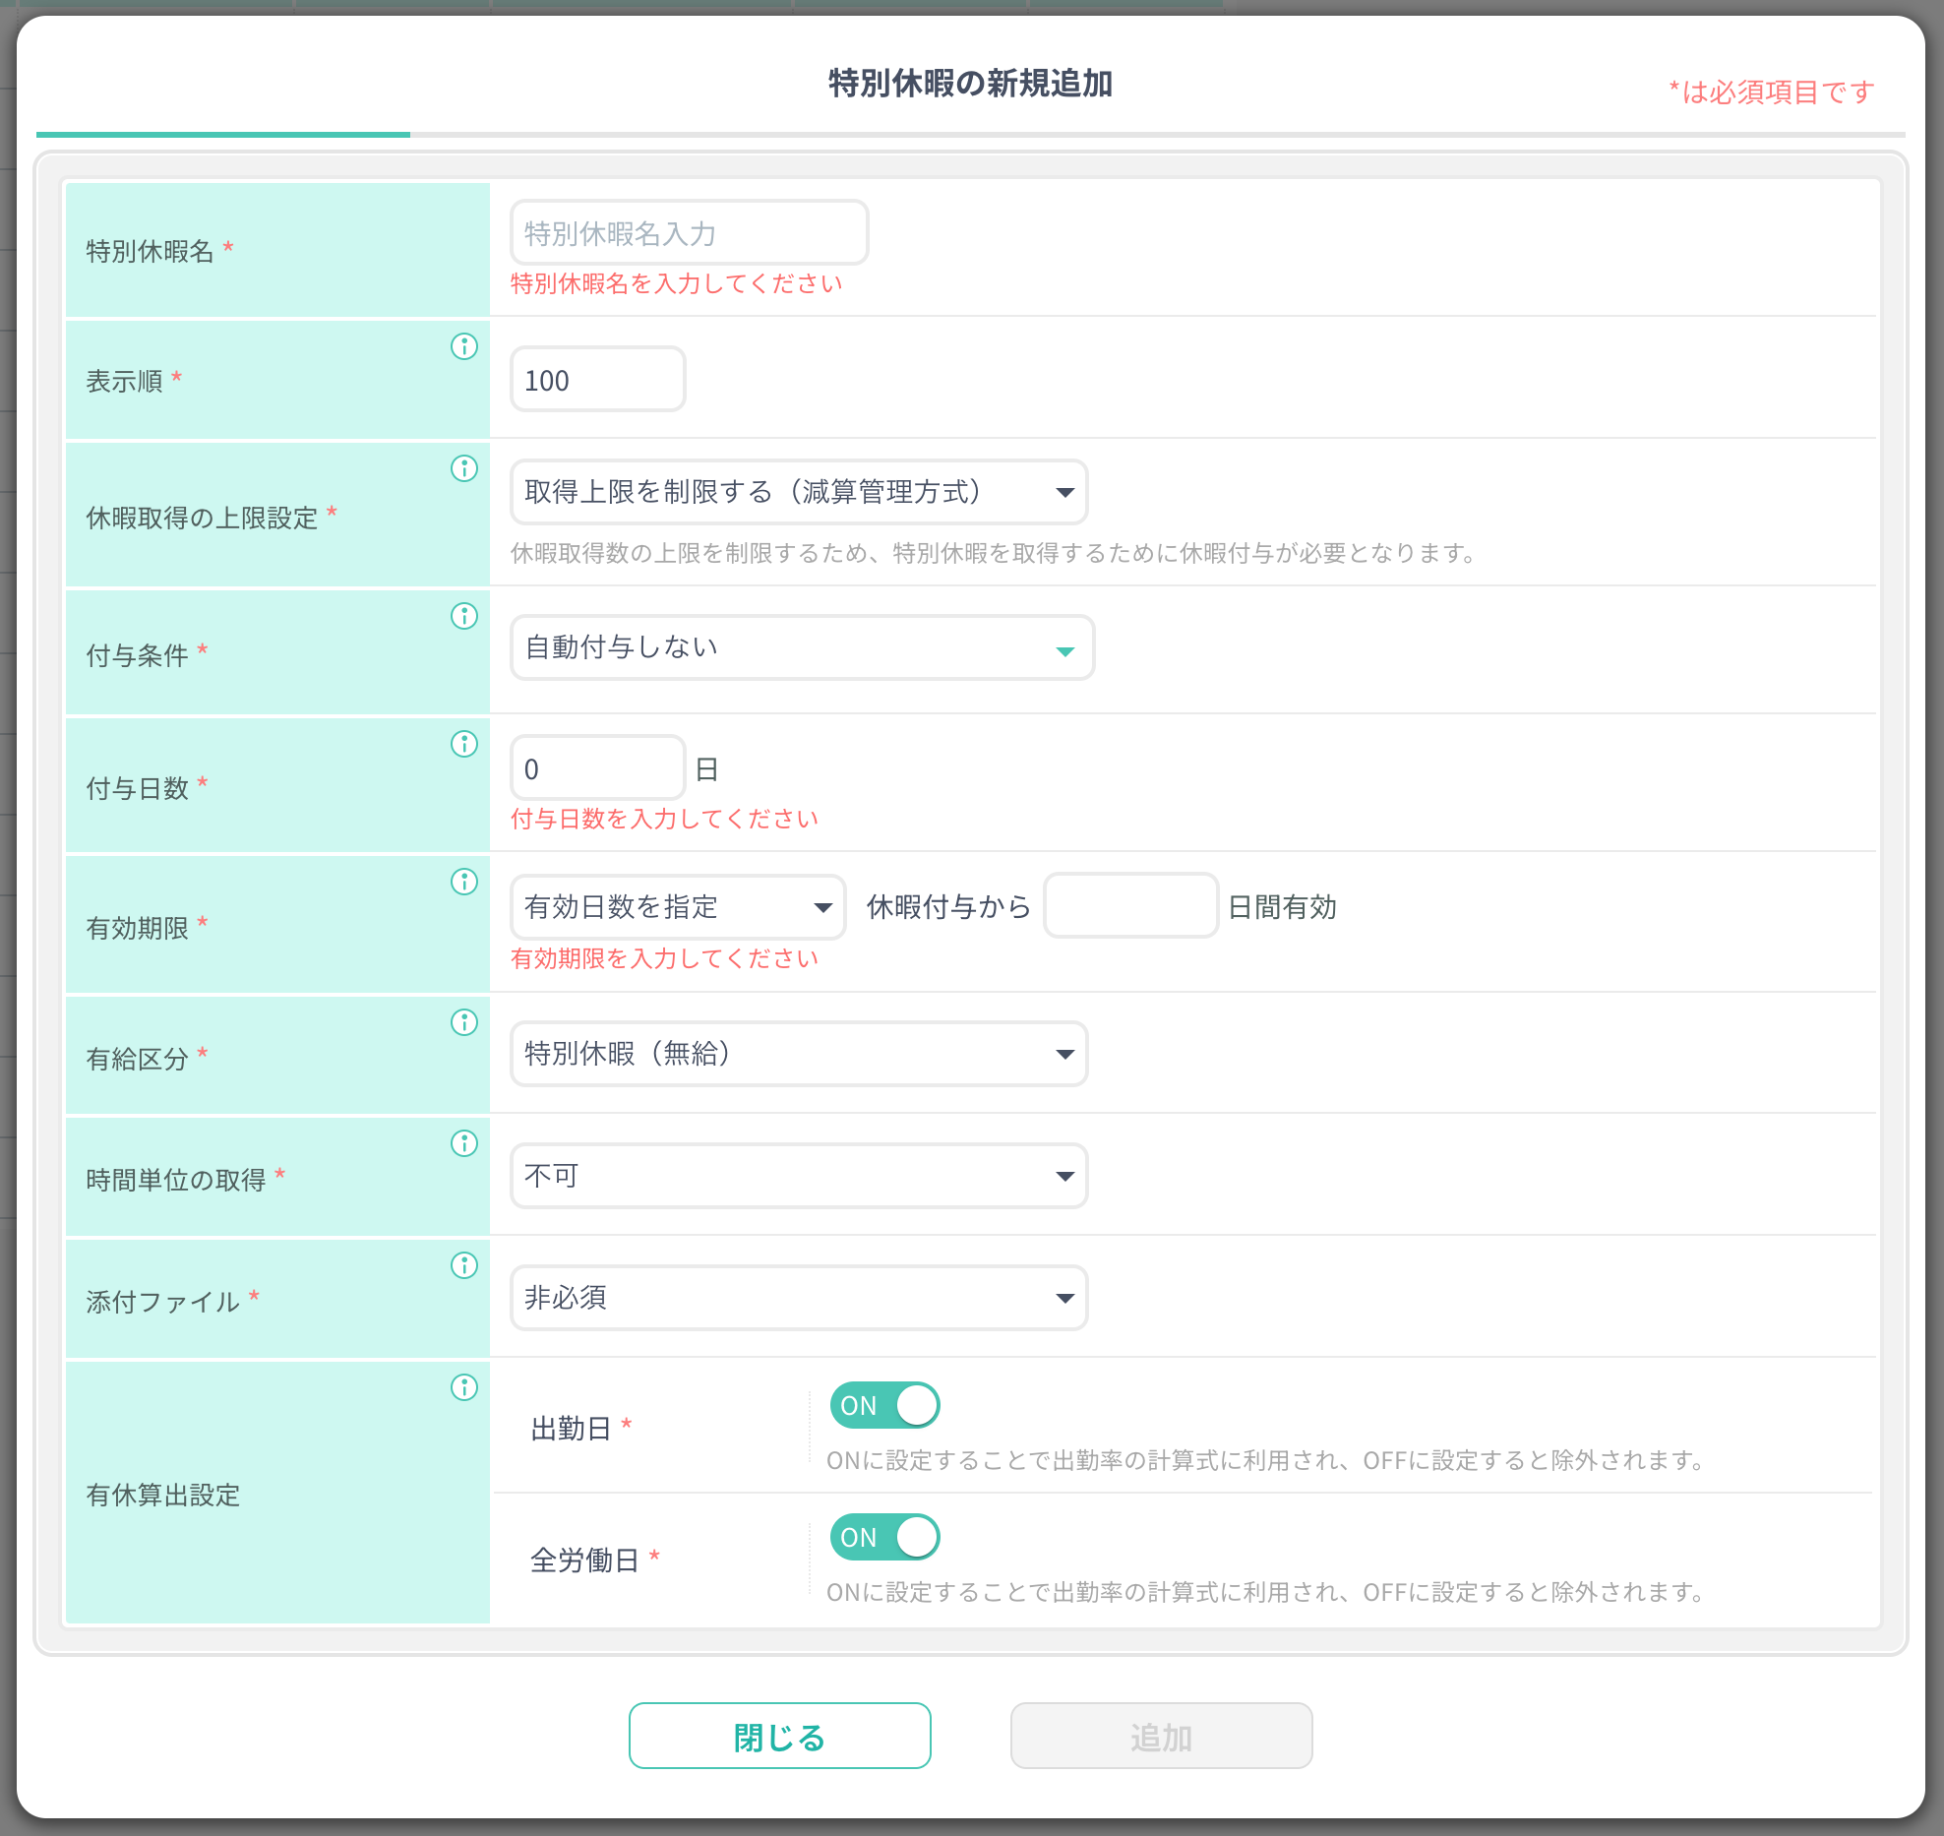
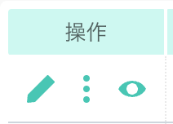
特別休暇を設定する
特別休暇は法定休暇とは異なる福利厚生として提供されるもので、夏季休暇や結婚・出産・介護休暇などが含まれます。会社の福利厚生に応じて追加してください。
キンクラでは、特別休暇設定機能で特別休暇の追加・管理を行うことができます。
キンクラにアクセスし、画面上部の『システム設定』ボタンをクリックします。
次に、システム設定サイドメニューまたはシステム設定一覧から『特別休暇設定』ボタンをクリックして、休暇付与画面を開きます。
特別休暇を新しく追加する
特別休暇設定画面上部の「新規追加」ボタンをクリックします。
必要事項を入力し、すべての項目の入力が完了したら、『追加』ボタンをクリックして特別休暇の追加を完了します。
  特別休暇名：追加する休暇の名称を入力します。
  表示順：特別休暇の表示順を入力します。数値が大きいほど上位に表示されます。
  休暇取得の上限設定：休暇取得数を制限する「減算管理方式」または制限しない「加算管理方式」を選択します。減算管理方式を選択すると、この休暇を取得するためには休暇の付与が必要です。
  付与条件：「自動付与しない」「年月日を指定して付与」「毎年付与」「毎月付与」「入社時に付与」から選択します。加算管理方式に設定している場合は設定できません。
  付与日数：休暇が付与される際の付与日数を設定します。加算管理方式に設定している場合は設定できません。
  有効期限：特別休暇の有効期限を設定します。加算管理方式の場合は取得数のリセット条件の設定になります。
  有給区分：特別休暇の有給区分を選択します。
  時間単位の取得：特別休暇を時間単位で取得できるかどうかを選択します。
  添付ファイル：特別休暇の申請時のファイル添付を必須とするかを選択します。
  有給算出設定：有給利用時に出勤率算出に含めるかどうかを選択します。
特別休暇を編集する
特別休暇画面の一覧から編集を行う特別休暇の編集アイコン（鉛筆アイコン）をクリックします。
表示された画面で必要な情報を入力します。
「設定を保存」をクリックして特別休暇の編集は完了です。

Slide 20
特別休暇を確認・削除する
特別休暇画面の一覧から、確認する特別休暇の詳細アイコン（三点アイコン）をクリックして内容を確認します。
特別休暇を削除する場合は表示された画面の「削除」ボタンをクリックし、画面に従って削除を行います。
※削除した特別休暇情報は元に戻せませんのでご注意ください。
削除後、既に付与された特別休暇は消滅し、申請中のものもキャンセルされます。
特別休暇の表示/非表示について
特別休暇設定画面では、特別休暇の表示/非表示を切り替えることができます。
特別休暇を非表示にすると、その後は新しい申請ができなくなります。
非表示にする場合は、設定画面の一覧から、表示アイコン（目のアイコン）をクリックし、「非表示」ボタンをクリックします。非表示中の特別休暇の表示アイコンには斜線が入ります。

Slide 21
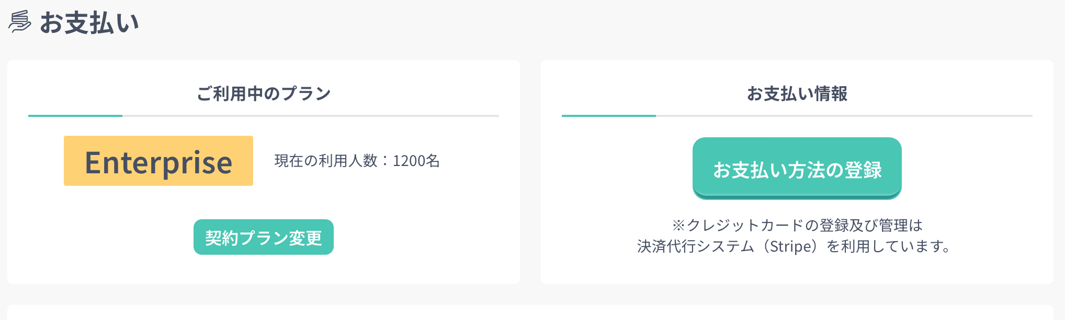
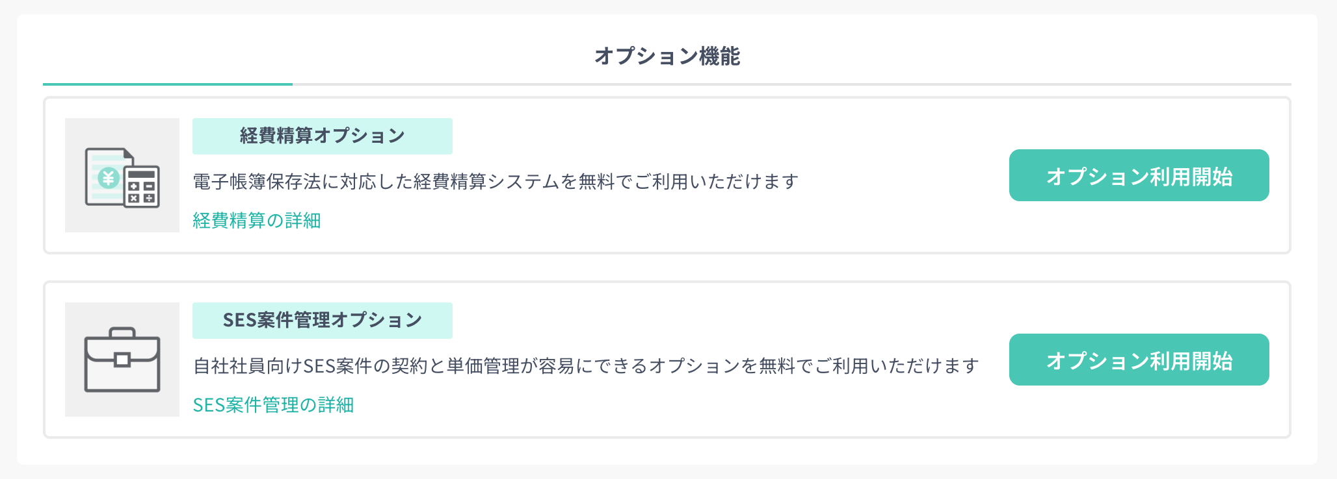
キンクラ請求情報の確認
キンクラの請求情報は、お支払い画面から確認できます。
キンクラにアクセスし、画面上部の『システム設定』ボタンをクリックします。
その後、システム設定サイドメニューまたはシステム設定一覧から『お支払い』ボタンをクリックして、お支払い画面を開きます。
オプション機能の設定
キンクラでは、オプション機能として「経費精算機能」と「SES案件管理機能」を提供しています。
オプションを登録するには、お支払い画面から手続きを行います。
オプション機能を利用する
ご希望のオプション機能の「オプション利用開始」をクリックします。
ご登録内容をご確認の上チェックボックスにチェックをつけます。
「オプション利用を開始する」ボタンをクリックしてオプション機能の登録は完了です。
各オプションの詳しい情報は以下をご確認ください
  →経費精算機能（https://www.kintaicloud.jp/function/request-expense/）
  →SES案件管理機能（https://www.kintaicloud.jp/function/ses-management/）

Slide 22
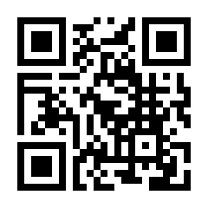
その他ご不明点について
本資料に掲載されている情報以外にキンクラのご利用に関してご不明点がある場合はキンクラのヘルプをご参照ください。
キンクラヘルプ
https://www.kintaicloud.jp/help/
ヘルプの参照で問題が解決されない場合はお手数ですがお問い合わせください

